Slide 1
Célula de Manufatura
PROF.: FÁBIO PINHEIRO
Aula: Célula de Manufatura

Slide 2
Arranjo Físico
O arranjo físico é o posicionamento físico dos recursos de transformação de uma operação produtiva. Recursos podem ser: uma mesa, um centro de trabalho, um escritório, uma pessoa, uma máquina, um departamento ou outros.
Definir o layout é decidir onde colocar todas as instalações, equipamentos e pessoal da produção.
Além disso, o layout determina a maneira segundo a qual os recursos transformados – materiais, informações e clientes – fluem pela organização.
Aula: Célula de Manufatura

Slide 3
Quando se preocupar com o Arranjo Físico
Um recurso “ Consumidor de espaço” é acrescentado ou retirado ou se decide pela modificação de sua localização.
Há uma expansão ou redução de área de instalação;
Ocorre mudança relevante de procedimentos ou de fluxos físicos.
Ocorre mudança substancial dos mix relativos de produtos que afetem substancialmente os fluxos.
Ocorre mudança substancial na estratégia competitiva da operação.
Aula: Célula de Manufatura

Slide 4
Problemas
Demora excessiva
Perda de tempo no deslocamento.
Fluxo confuso no trabalho
Decisões errôneas e consultas desnecessárias, por proximidade.
Excesso de fluxos secundários.
Excessiva acumulação de pessoas e documentos
As unidades “incham” e aumentar o espeço físico é difícil.
Projeto deficiente de locais de trabalho
Devido a vontades do grupo ou preferencia pessoais.
Aula: Célula de Manufatura

Slide 5
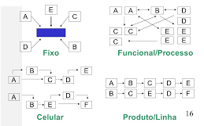
Tipos de layout:
Layout focalizado no produto (em linha)
Layout focalizado no processo (funcional)
Layout celular
Layout fixo
Aula: Célula de Manufatura

Slide 6
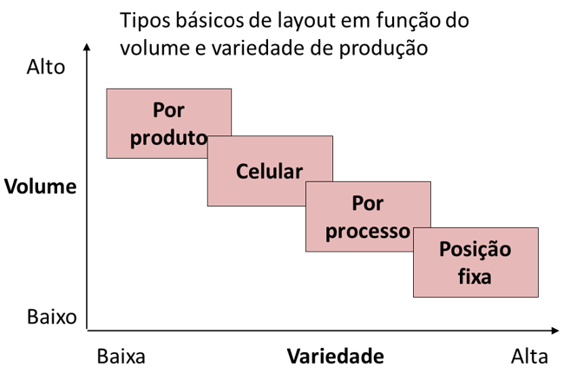
Tipos de layout:
Aula: Célula de Manufatura

Slide 7
Layout focalizado no produto
É usado para descrever um tipo de organização da produção em que os departamentos de produção são organizados de acordo com o produto ou serviço produzido. Os produtos ou serviços tendem a avançar em linha reta ao longo da produção sem sofrer interrupção.
O fluxo de produtos, informações e clientes é muito claro e previsível, sendo assim fácil de controlar.
Em função do espaço ou do projeto este arranjo pode tomar em forma de um L, O, S ou U.
Aula: Célula de Manufatura

Slide 8
Layout focalizado no produto
Características:
Layout mais suscetíveis a paradas;
Menos flexíveis quanto a mudanças de produto;
Os operários e as máquinas são fixos;
Há redução de movimentação e estoque em processo.
Exemplos:
Montagem de Automóveis e restaurante self-service.
Aula: Célula de Manufatura

Slide 9
Layout focalizado no produto
Aula: Célula de Manufatura

Slide 10
Layout focalizado no processo
Trata-se de um processo intermitente, em que os recursos (funcionários e equipamentos) são organizados em torno do processo;
Agrupa postos de trabalho ou departamentos de acordo com a função;
Isto significa que quando clientes, informações e produtos fluírem através da operação, eles percorrerão um roteiro de processo a processo, de acordo com as suas necessidades.
Aula: Célula de Manufatura

Slide 11
Layout focalizado no processo
Exemplos:
Bancos, hospitais e supermercados
Características:
Grande movimentação de materiais;
Controle mais complexo;
Altos estoques intermediários.
Aula: Célula de Manufatura

Slide 12
Layout focalizado no processo
Aula: Célula de Manufatura

Slide 13
Layout celular /Tecnologia de grupo
Célula: Dois ou mais postos de trabalho distintos localizados proximamente, nos quais um número limitado de peças ou modelos é processado utilizando fluxos lineares.
Pode ser arranjada como um arranjo físico por processo ou por produto.
Aula: Célula de Manufatura

Slide 14
Layout celular /Tecnologia de grupo
A manufatura baseada em células (manufatura celular), representa uma tentativa de combinar a eficiência do layout do produto orientado a um fluxo com a flexibilidade do layout de processo orientado a centro de trabalho ou células. As peças devem possuir uma identificação (código), no qual descrevem seu processo de fabricação. Sendo assim, peças com processo de fabricação semelhante podem ser agrupados em famílias de peças, uma vez que são feitas de forma semelhantes deverão ser agrupadas em uma mesma máquina ou célula reduzindo assim o tempo de preparação da máquina (setup).
Aula: Célula de Manufatura

Slide 15
Layout celular Características
Dificuldade de balanceamento da capacidade das máquinas.
Utiliza o conceito de famílias de produtos;
Utiliza o conceito de grupo operacional;
Baixos estoques intermediários;
Menor movimentação de materiais;
Aula: Célula de Manufatura

Slide 16
Layout celular /Tecnologia de grupo
Aula: Célula de Manufatura

Slide 17
Layout celular /Tecnologia de grupo
Aula: Célula de Manufatura

Slide 18
Arranjo Físico Celular
Aula: Célula de Manufatura

Slide 19
Vantagens da célula de manufatura
As mudanças de máquinas entre lotes de peças são simplificadas, reduzindo assim os custos das mudanças e aumentando a capacidade de produção.
A variabilidade de tarefas é reduzida, e os períodos de treinamento para trabalhadores são abreviados.
Há mais roteiros diretos ao longo da produção, permitindo que as peças sejam feitas mais rapidamente e embarcadas mais rápido.
Aula: Célula de Manufatura

Slide 20
Vantagens da célula de manufatura
As peças despendem menos tempo esperando, e os níveis de estoques em processo são reduzidos.
Uma vez que as peças são feitas sob condições de menor variabilidade de projeto de peças por trabalhadores que são mais especificamente treinados para peças, o controle da qualidade é melhorado.
Aula: Célula de Manufatura

Slide 21
Layout celular
Limitações :
O controle da produção torna-se mais complicado
Aumento do trabalho em processo
Requer uma alta habilidade dos funcionários em relação ao layout do produto
Problemas na manutenção
Aula: Célula de Manufatura

